Slide 1


Vietnam National University Ho Chi Minh
University of Science
Faculty of Electronics - Telecommunications
PROJECT REPORT
SIMULATION OF
CSMA/CA TECHNIQUE

Slide 2



NỘI DUNG
GIỚI THIỆU
1
PHƯƠNG THỨC MÔ PHỎNG
2
KẾT LUẬN
3

Slide 3

1. LÝ THUYẾT CSMA
PHẦN 1
2. LÝ THUYẾT CSMA/CA
TỔNG QUAN
3. MÔ TẢ HỆ THỐNG

Slide 4
LÝ THUYẾT CSMA
Khái niệm:
+ CSMA (Carrier Sense Multiple Access) là giao thức cho phép nhiều thiết bị cùng truy cập một kênh truyền bằng cách lắng nghe kênh trước khi truyền.
Nguyên lý hoạt động:
+ Trước khi truyền → lắng nghe kênh
+ Kênh bận → chờ
+ Kênh rảnh → truyền dữ liệu
Mục tiêu:
+ Giảm va chạm
+ Tăng hiệu quả truyền dữ liệu
Hạn chế:
+ Không tránh được va chạm hoàn toàn
+ Va chạm vẫn xảy ra do độ trễ lan truyền
+ Không phù hợp với mạng không dây (khó phát hiện collision)

Slide 5
GIỚI THIỆU CSMA/CA
1. Giới thiệu CSMA/CA
CSMA/CA (Carrier Sense Multiple Access with Collision Avoidance) là phiên bản cải tiến của CSMA, được sử dụng chủ yếu trong mạng không dây (Wi-Fi – IEEE 802.11).
Khác với CSMA, CSMA/CA không chỉ lắng nghe kênh mà còn sử dụng các cơ chế để chủ động tránh va chạm trước khi xảy ra.
2. Mục đích của CSMA/CA
Giảm thiểu khả năng xảy ra va chạm
Tăng hiệu quả sử dụng kênh
Phù hợp với môi trường không dây

Slide 6

GIỚI THIỆU CSMA/CA
3. Nguyên lý hoạt động
Thiết bị lắng nghe kênh trước khi truyền
Nếu kênh bận → chờ
Nếu kênh rảnh → không truyền ngay mà:
Đợi một khoảng thời gian DIFS
Thực hiện backoff ngẫu nhiên
Điều này giúp tránh việc nhiều thiết bị cùng truyền tại cùng một thời điểm.

Slide 7
GIỚI THIỆU CSMA/CA
4. Cơ chế tránh va chạm
CSMA/CA sử dụng hai cơ chế chính để tránh va chạm:
🔹 Backoff ngẫu nhiên
Mỗi thiết bị chọn thời gian chờ ngẫu nhiên trước khi truyền
Giảm xác suất nhiều thiết bị truyền đồng thời
🔹 RTS/CTS (tùy chọn)
Thiết bị gửi RTS trước khi truyền
Thiết bị nhận phản hồi CTS nếu kênh sẵn sàng
Sau đó mới truyền DATA và nhận ACK
“Đặt trước” quyền sử dụng kênh
Giảm va chạm, đặc biệt trong trường hợp hidden node

Slide 8
GIỚI THIỆU CSMA/CA
5. Hạn chế của CSMA/CA
Không loại bỏ hoàn toàn va chạm
Tăng độ trễ do backoff và RTS/CTS
Hiệu quả phụ thuộc vào tải mạng và cấu hình hệ thống

Slide 9
MÔ TẢ HỆ THỐNG
N node dùng chung 1 kênh không dây sử dụng CSMA/CA
2 trường hợp: có/không sử dụng RTS/CTS (Request To Send / Clear To Send).
Mỗi node nghe kênh:
Luồng:
Backoff là random từ 0 đến 2k -1
+ Bận → chờ
+ Rảnh → đợi DIFS (Distributed Interframe Space)
→ backoff ngẫu nhiên → truyền
+ Không RTS: IDLE → DIFS → BACKOFF → DATA → ACK
+ Có RTS: IDLE → DIFS → BACKOFF → RTS → SIFS → CTS → SIFS → DATA → ACK

Slide 10
MÔ TẢ HỆ THỐNG
Nếu xảy ra collision → node tăng k và truyền lại.
Backoff random giúp tránh gửi cùng lúc,
RTS/CTS giúp giảm collision.
Tham số mô phỏng:
+ Số node: 5 → 100
+ Packet size: 10 → 200
+ DIFS, SIFS (Short Interframe Space)
+ SIM_TIME (thời gian mô phỏng)
+ Đánh giá qua: Hoạt động từng node, Throughput, Delay, Collision rate.

Slide 11
1. Lưu Đồ Thuật Toán CSMA/CA
PHẦN 2
PHƯƠNG THỨC
MÔ PHỎNG
2. Kết Quả Mô Phỏng

Slide 12
1. Lưu Đồ Thuật Toán CSMA/CA
PHẦN 2
PHƯƠNG THỨC
MÔ PHỎNG
2. Kết Quả Mô Phỏng

Slide 13
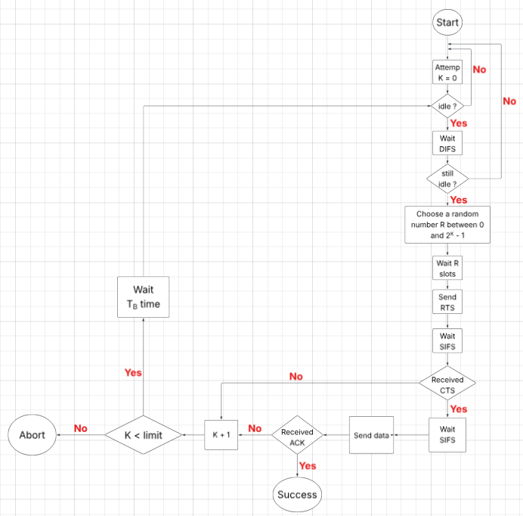
DIFS (Distributed Interframe Space) = 3 time slots
SIFS (Short Interframe Space) = 2 time slots
T slot = 1 time slot
TB time = max(random(0, 2k - 1)) / 2 * T slot

Slide 14
1. Lưu Đồ Thuật Toán CSMA/CA
PHẦN 2
PHƯƠNG THỨC
MÔ PHỎNG
2. Kết Quả Mô Phỏng

Slide 15
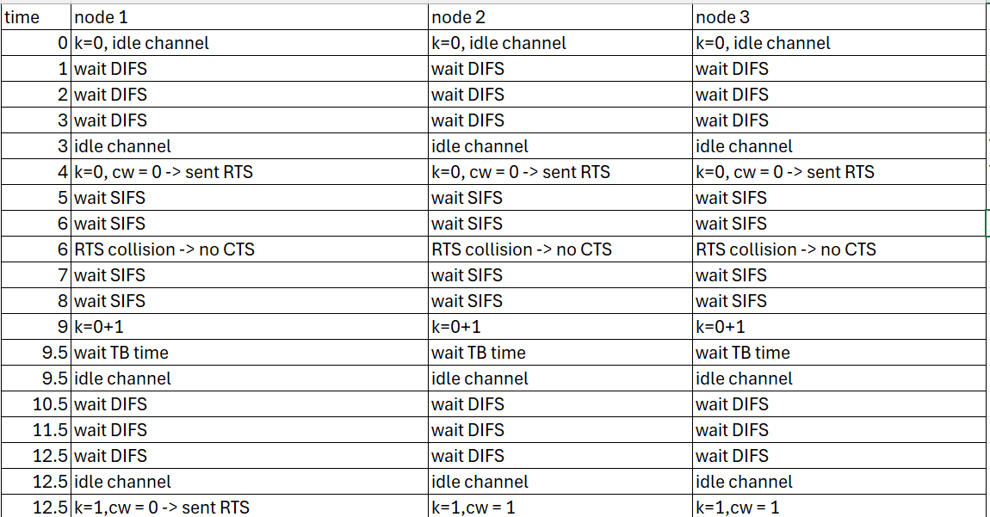

Slide 16
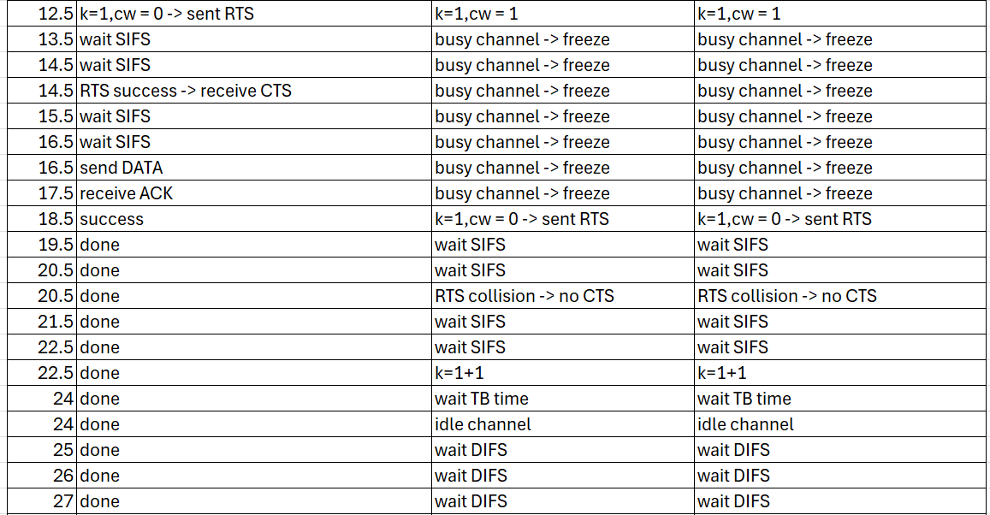

Slide 17
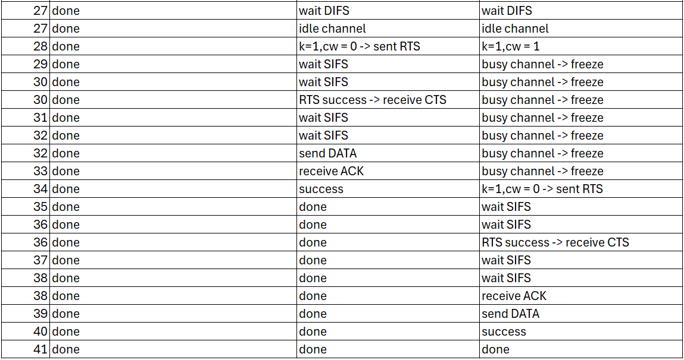

Slide 18
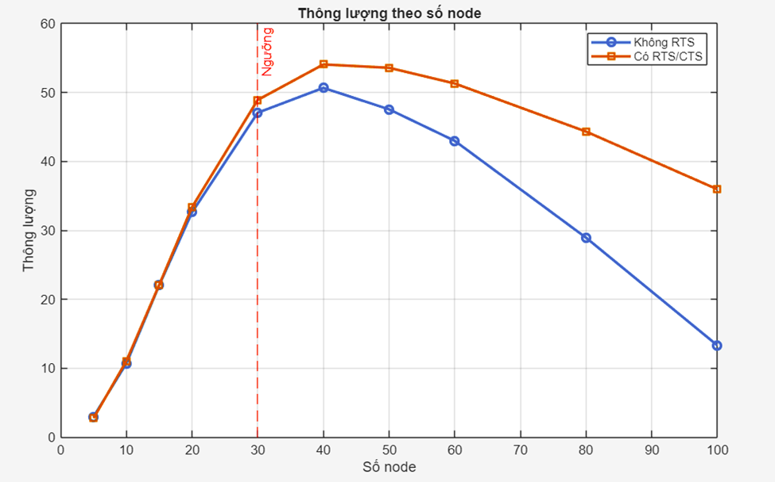
THÔNG LƯỢNG THEO SỐ NODE

Slide 19
THÔNG LƯỢNG THEO SỐ NODE
Ít node:
Va chạm thấp → RTS/CTS tạo overhead (RTS, CTS, SIFS) → giảm thông lượng
Nhiều node (>= 20):
Va chạm tăng (đặc biệt có hidden node) → RTS/CTS giảm va chạm → tăng thông lượng

Slide 20
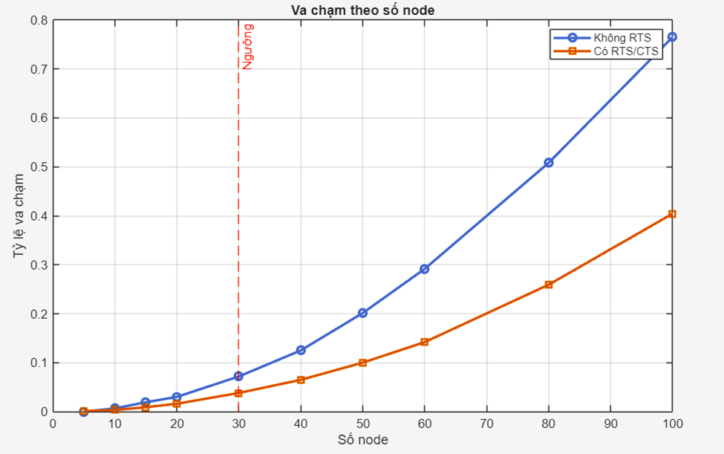
TỈ LỆ VA CHẠM THEO SỐ NODE

Slide 21
TỈ LỆ VA CHẠM THEO SỐ NODE
Ít node:
Va chạm thấp → RTS/CTS không khác biệt nhiều
Nhiều node (>= 20):
+ Va chạm tăng mạnh (đặc biệt có hidden node)
+ No RTS: va chạm cao
RTS/CTS: giảm collision rõ rệt

Slide 22
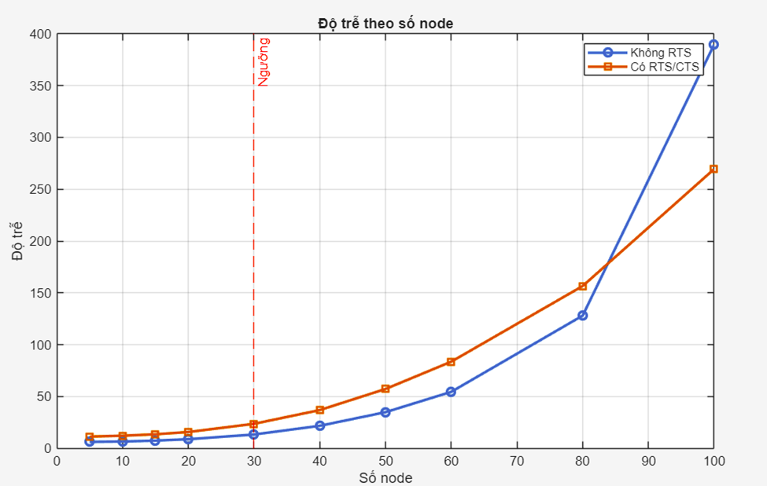
ĐỘ TRỄ THEO SỐ NODE

Slide 23
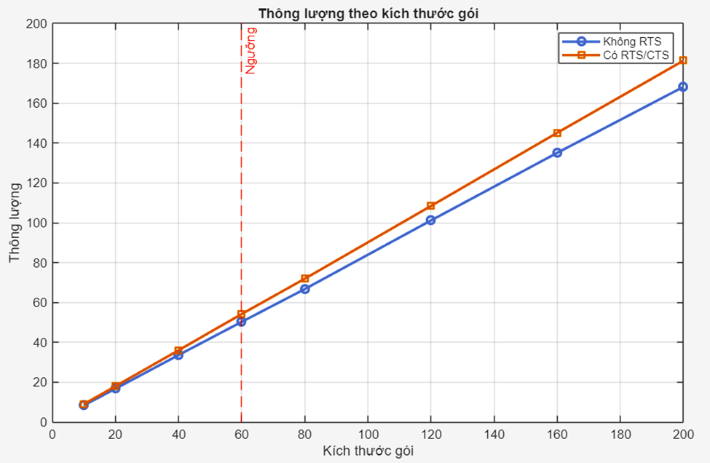
ĐỘ TRỄ THEO SỐ NODE
Ít node:
Tranh chấp thấp → truyền nhanh, RTS/CTS tạo overhead → độ trễ cao hơn
Nhiều node (>= 30):
+ (No RTS): va chạm nhiều → truyền lại → độ trễ tăng mạnh
+ RTS/CTS giảm collision → giảm độ trễ

Slide 24
THÔNG LƯỢNG THEO KÍCH THƯỚC GÓI TIN

Slide 25
THÔNG LƯỢNG THEO KÍCH THƯỚC GÓI TIN
Packet nhỏ:
Overhead RTS/CTS lớn → throughput thấp hơn
→ No RTS tốt hơn
Packet trung bình:
DATA chiếm ưu thế → hai cơ chế gần như bằng nhau
Packet lớn:
Collision gây mất gói lớn → RTS/CTS tránh va chạm → throughput cao hơn

Slide 26
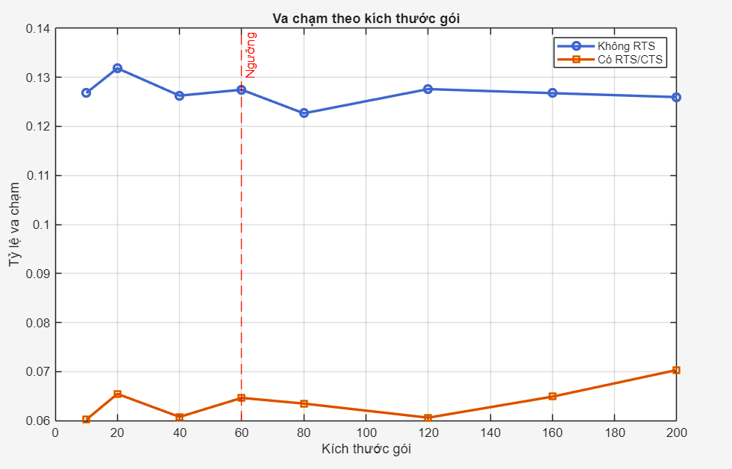
THÔNG LƯỢNG THEO KÍCH THƯỚC GÓI TIN

Slide 27
THÔNG LƯỢNG THEO KÍCH THƯỚC GÓI TIN
+ Không phụ thuộc trực tiếp vào packet size
+ Va chạm xảy ra trong giai đoạn tranh chấp kênh
+ Packet size ảnh hưởng gián tiếp đến hiệu suất
+ Gói lớn → tổn thất khi collision cao hơn → RTS/CTS hiệu quả hơn
+ Lý thuyết: đường gần như hằng (constant)
+ Mô phỏng: dao động nhẹ do backoff ngẫu nhiên

Slide 28
PHẦN 3
KẾT LUẬN

Slide 29
KẾT LUẬN CHÍNH
Xây dựng mô hình mô phỏng giao thức CSMA/CA trong mạng không dây, với hai trường hợp: có và không sử dụng RTS/CTS
Hiệu năng hệ thống phụ thuộc mạnh vào số lượng node và kích thước gói tin
Khi số node nhỏ:
+ Va chạm thấp
+ RTS/CTS làm giảm hiệu năng do tăng overhead
Khi số node lớn:
+ Mức độ tranh chấp kênh cao
+ RTS/CTS giúp giảm va chạm
+ Cải thiện throughput và delay
Khi kích thước gói lớn:
+ RTS/CTS phát huy hiệu quả rõ rệt
+ Giảm chi phí truyền lại khi xảy ra va chạm

Slide 30
HẠN CHẾ & HƯỚNG PHÁT TRIỂN
Hạn chế:
+ Chưa xét vị trí node trong không gian
+ Chưa mô phỏng trực tiếp hiện tượng hidden node
+ Mô phỏng thống kê → chưa phản ánh đầy đủ môi trường thực
Hướng phát triển:
+ Bổ sung yếu tố không gian
+ Mô phỏng hidden node chính xác hơn
+ Áp dụng RTS/CTS thích nghi theo điều kiện mạng
Kết luận tổng quát:
+ CSMA/CA là giao thức hiệu quả trong mạng không dây
+ RTS/CTS hiệu quả khi số node lớn, tải cao hoặc gói lớn
+ Cần lựa chọn cấu hình phù hợp để đạt hiệu năng tối ưu

Slide 31





ĐẶNG BÁ TRẦN TRUNG
TEAM 1
NGUYỄN HOÀNG PHÚC
GIAO HỮU LỰC
NGUYỄN TRỌNG THÀNH
LÊ QUANG THÔNG

Slide 32

THANK YOU FOR LISTENING AND FOR YOUR FEEDBACKS

